Slide 1
TAPIS – efektīvs instruments teritorijas attīstības plānošanā

Slide 2
TAPIS publicētie spēkā esošie teritorijas attīstības plānošanas dokumenti

Slide 3
TAPIS uzsākta teritorijas attīstības plānošanas dokumentu izstrāde

Slide 4
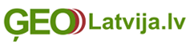
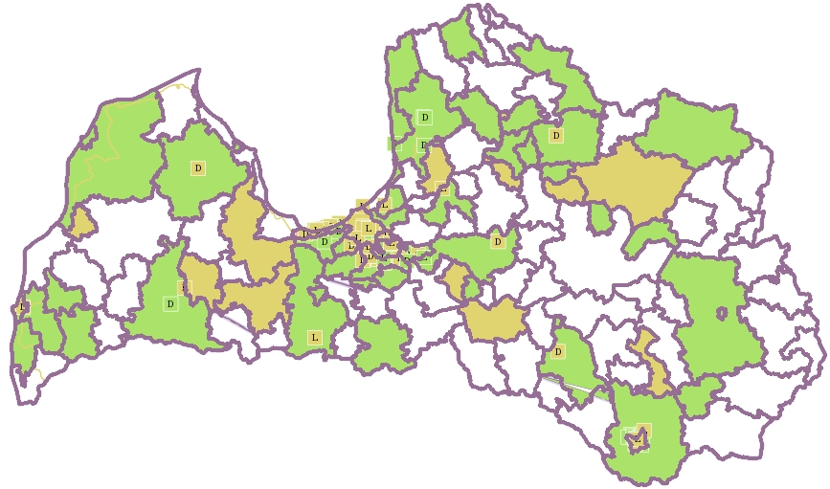



Valsts vienotais ģeotelpisko datu portāls
Spēkā esošs teritorijas attīstības plānošanas dokuments
Izstrādē esošs teritorijas attīstības plānošanas dokuments
Publiskā apspriešanā esošs teritorijas attīstības plānošanas dokuments
Lokālplānojums
Detālplānojums

Slide 5
Teritorijas attīstības plānošanas
dokumentu publicēšanas secība
« Jaunie plānojumi TAPĪ, vecie skapī »
V.Salenieks
Teritorijas plānojums
Ilgtermiņa attīstības stratēģija
Attīstības programma
Lokālplānojumi
Detālplānojumi

Slide 6
Neskaidrību gadījumā sazināties ar TAPIS pārziņiem:
tapis.palidziba@varam.gov.lv

Slide 7



Slide 8
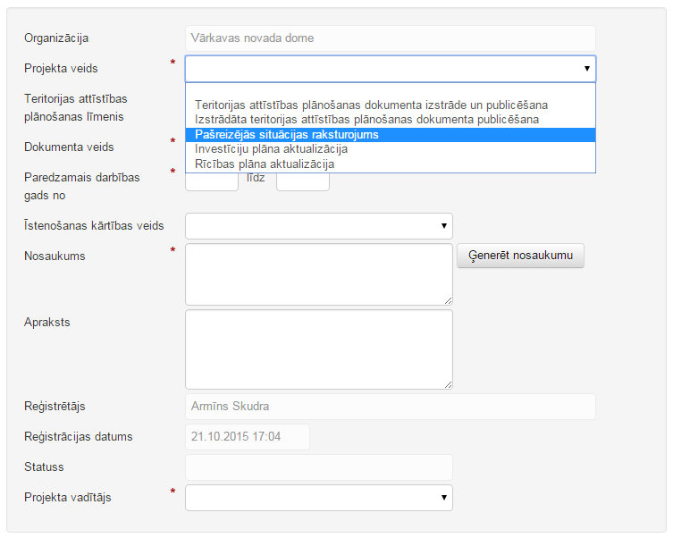
Pašreizējās situācijas raksturojums

Slide 9
Lēmuma pievienošana
kā nākamais teritorijas attīstības plānošanas dokumenta izstrādes solis

Slide 10
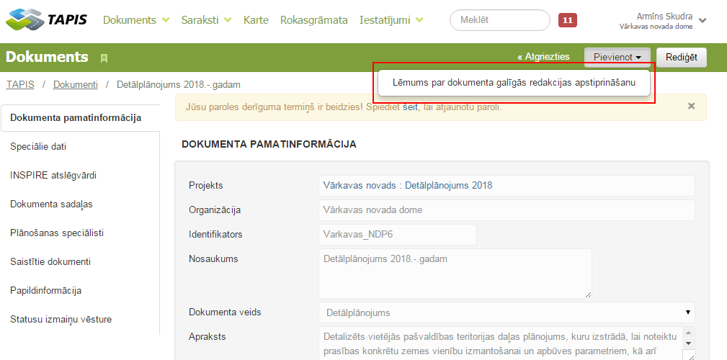

Slide 11
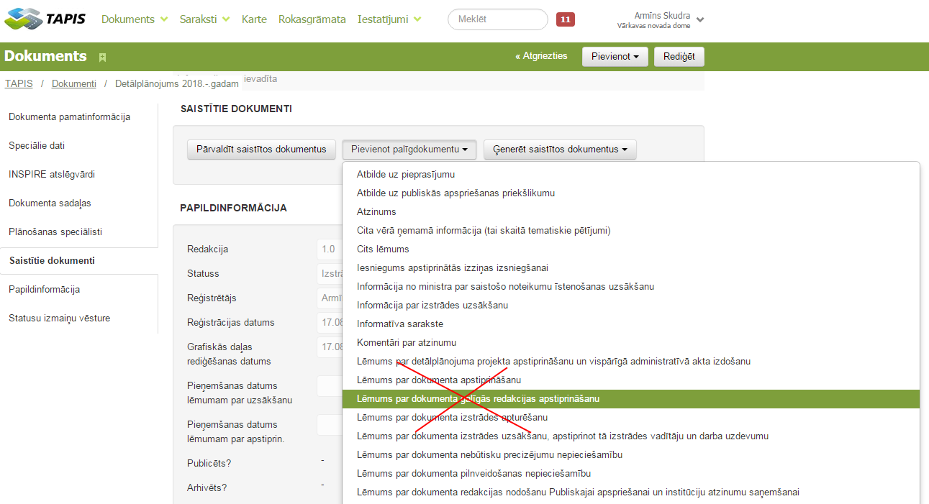

Slide 12
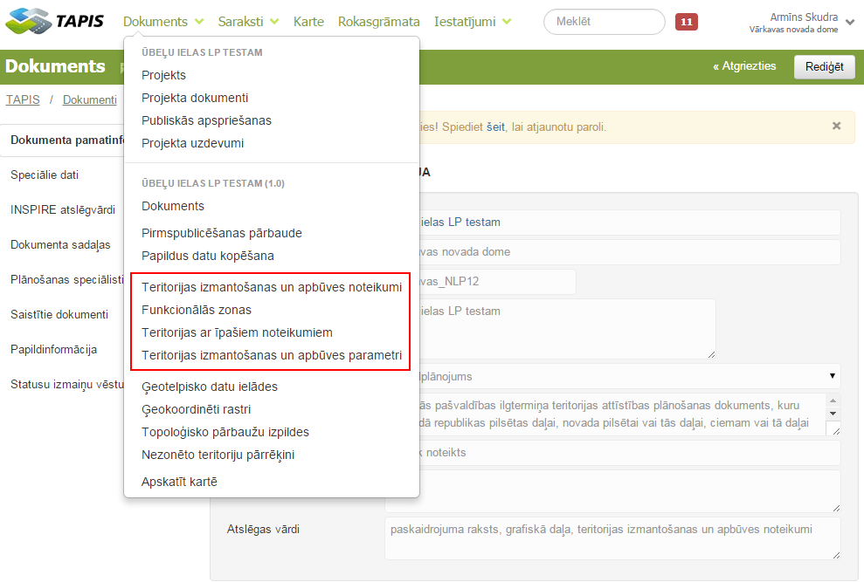
Teritorijas izmantošanas un apbūves noteikumi

Slide 13
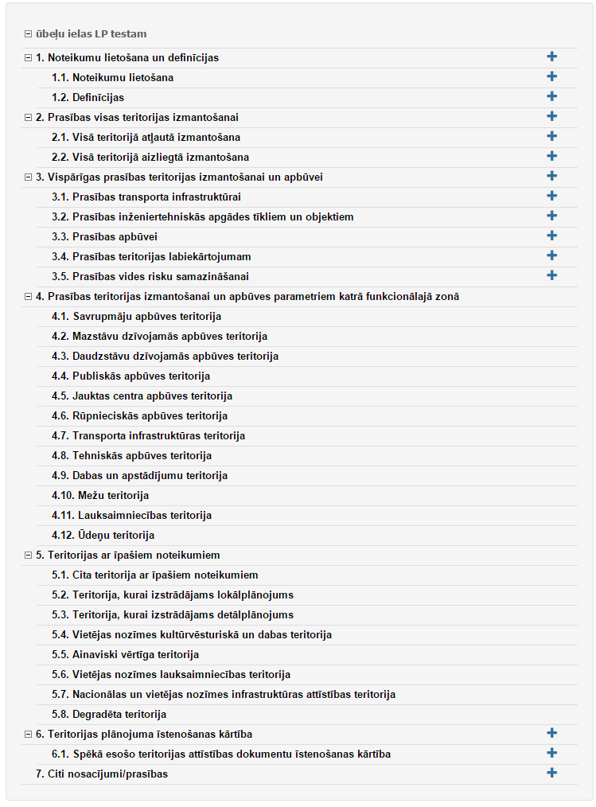
Teritorijas izmantošanas un apbūves noteikumu
saturs

Slide 14
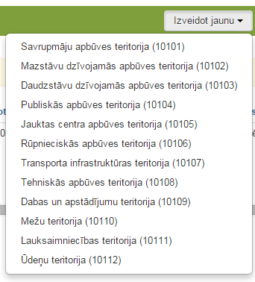
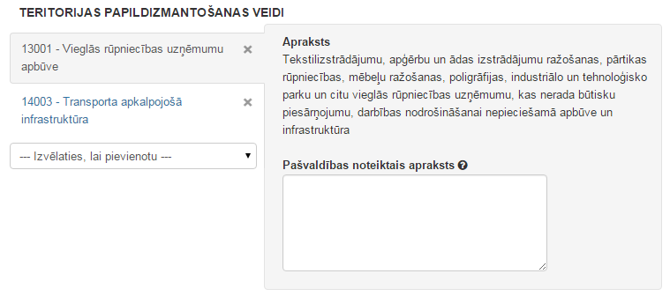
Funkcionālais zonējums

Slide 15
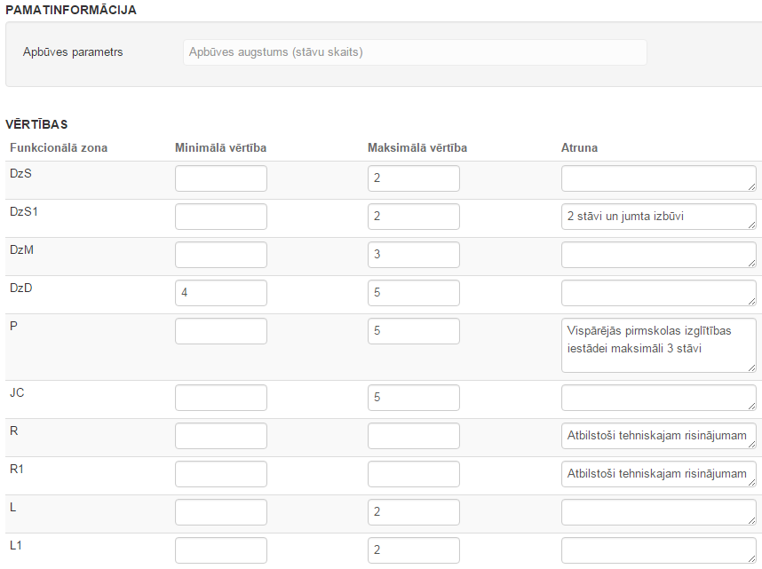
Teritorijas izmantošanas un apbūves parametri

Slide 16
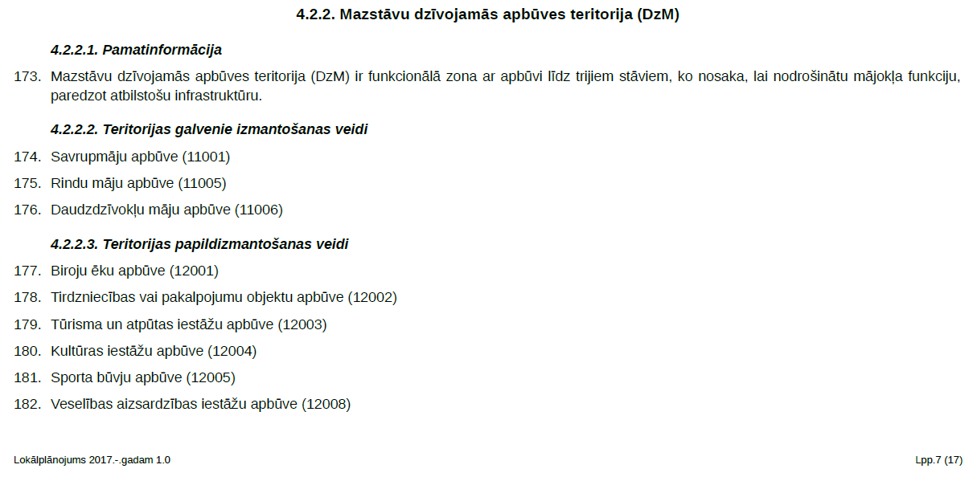
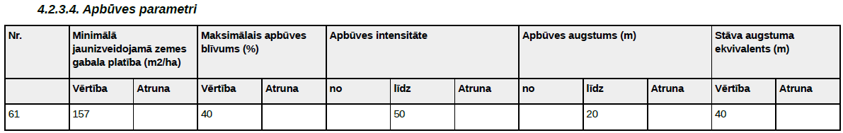
Automātiski ģenerēta .pdf datne

Slide 17
Apgrūtinātās teritorijas

Slide 18
Teritorijas plānojums
vs
lokālplānojums
TP1
TP2
LP1
LP1
P3
P3
?
DA2
2.
LP3
1.
LP2
LP2
P4
DA2
DA2
P
P1
P2
P
P1
P2
P
TP1 stājas spēkā
Uzsāk jaunā TP2 izstrādi
Tiek apstiprināts LP1
1. LP4 tiek apstiprināts pirms TP2
Tiek apstiprināts LP2
Paralēli uzsāk LP3 izstrādi
2. TP2 tiek apstiprināts pirms LP3

